Slide 1
PRAVNI FAKULTET KORPORATIVNO UPRAVLJANJE autor-prof.dr.sc. Darko Tipurić i saradnici, izdanje 2008 g.
Prof.dr. Halil Kalač
Haris Kozlo MA
viši asistent na ekonomskopravnoj naučnoj oblasti

Slide 2
VJEŽBE 5 UVOD
Predmet Korporativno upravljanje ima za cilj:
Da studente upozna sa sistemom upravljanja malim i srednjim preduzećima i velikim korporacijama
Pravima osoba u statusu vlasnika dijela kapitala sa različitim omjerom učešća u ukupnom kapitalu
Sa naglaskom na male dioničare i njihovim pravima
,,studenti stiču znanja o načinu osnivanja kompanije, pravilima i uslovima poslovanja u okruženju, zakonskim regulativama vezanim za korporaciju“

Slide 3
CILJ PREDAVANJA
1. PRIPREMA ZA SKUPŠTINU DIONIČARA/AKCIONARA
2. ODRŽAVANJE SKUPŠTINE DIONIČARA/AKCIONARA
3. ODLUČIVANJE SKUPŠTINE DIONIČARA/AKCIONARA
4. SPECIFIČNOSTI VANREDNE SKUPŠTINE DIONIČARA/AKCIONARA
5. SKUPŠTINA DIONIČARA/AKCIONARA U DRUŠTVIMA S JEDNIM DIONIČAROM/AKCIONAROM

Slide 4
1. PRIPREMA ZA SKUPŠTINU DIONIČARA/AKCIONARA
1. Sačinjavanje prijedloga dnevnog reda
2. Donošenje preliminarnih odluka
3. Priprema liste dioničara/akcionara
4. Pravovremeno obavještavanje
5. Odobravanje dnevnog reda
6. Preliminarno usvajanje godišnjeg računa i finansijskih izvještaja

Slide 5
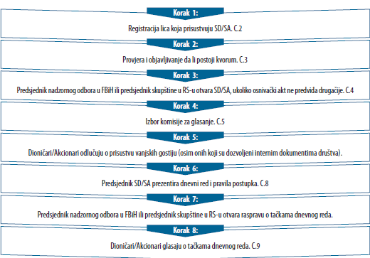
2. ODRŽAVANJE SKUPŠTINE DIONIČARA/AKCIONARA

Slide 6
3.ODLUČIVANJE SKUPŠTINE DIONIČARA/AKCIONARA
1. Otvaranje skupštine dioničara/akcionara
2. Izbor komisije za glasanje
3. Pozivanje vanjskih gostiju kao posmatrača
4. Prezentovanje dnevnog reda i pravila postupka skupštine dioničara/akcionara
5. Raspravljanje o tačkama dnevnog reda
6. Glasanje
7. Usvajanju finansijskih izvještaja, izvještaja o poslovanju i politike
8. Brojanje glasova
9. Zaključivanje skupštine dioničara/akcionara
10. Arhiviranje glasačkih listića
11. Pripremanje zapisnika sa skupštine dioničara/akcionara

Slide 7
4. SPECIFIČNOSTI VANTREDNE SKUPŠTINE DIONIČARA/AKCIONARA
1. Kada održati vanrednu skupštinu dioničara/akcionara
2. Pripremne procedure
3. Održavanje vanredne skupštine dioničara/akcionara putem pisane saglasnosti
4. Odluke skupštine dioničara/akcionara
5.Pobijanje odluke skupštine dioničara/akcionara

Slide 8
5. SKUPŠTINA DIONIČARRA/AKCIONARA U DRUŠTVIMA SA JEDNIM DIONIČAROM/AKCIONAROM
Kada društvo ima samo jednog dioničara/akcionara (tzv. jednočlano ili jednopersonalno društvo) koji posjeduje sva glasačka prava, ovlaštenja skupštine dioničara/akcionara vrši taj dioničar/akcionar.
Po donošenju odluke, jedini dioničar/akcionar mora sastaviti i potpisati zapisnik, a donesene odluke mora upisati u knjigu odluka.
Godišnja skupštine dioničara/akcionara mora se održati u roku od tri mjeseca od datuma prezentiranja finansijskih izvještaja nadzornom/upravnom odboru za svaku fiskalnu godinu, ali najkasnije šest mjeseci od kraja poslovne godine.

